Slide 1
Социальная сеть деловых контактов SkillsNet (www.SkillsNet.ru)
Дептруда и занятости Югры
г. Ханты-Мансийск, 2019 год

Slide 2
Март 2018 года – запуск Рострудом социальной сети деловых контактов SkillsNet
ЦЕЛЬ: создание единого и доступного всем пространства безграничного делового общения
Организации (работодатели) могут видеть живой профиль соискателя, а не просто строки в стандартном резюме. Здесь же можно обсудить работодателей, плюсы и минусы работы и другие нюансы – для этого есть личные сообщения и возможность создания тематических групп с множеством участников

Slide 3
Вход на SkillsNet

Slide 4
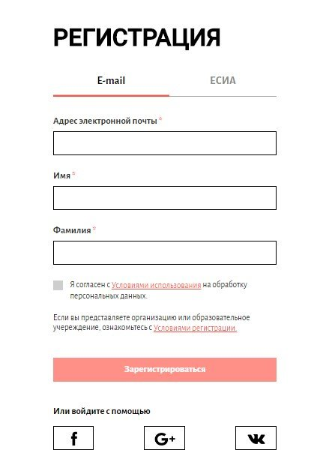
Регистрация на SkillsNet

Slide 5
Заполнение профиля участника
Личные данные
Контакты
Опыт работы
Образование
Ключевые и желаемые навыки
Желаемые навыки
Достижения

Slide 6
Профиль участника

Slide 7
Возможности после регистрации

Slide 8
Поиск пользователей

Slide 9
Поиск организаций

Slide 10
Профиль организации

Slide 11
Вакансии компании

Slide 12
Поиск образовательных организаций

Slide 13
Поиск тематических групп

Slide 14
Создание группы

Slide 15
Страница группы

Slide 16
Размещение публикации (поста)

Slide 17
Прочие возможности
Глобальный поиск по сети
Отправка сообщения об ошибке
Создание резюме на портале «Работа в России»
Просмотр уведомлений
Отправка сообщений зарегистрированным пользователям и организациям
Редактирование профиля

Slide 18
Преимущества SkillsNet
• Создание «живого» и интересного профиля-резюме соискателя, упрощение общения между соискателем и работодателем
• Размещение собственных текстов (постов), в том числе отзывов о работодателях и работе в целом
• Создание тематических групп и общение в них
• Обсуждение новостей, выбор интересных публикаций и уведомлений, возможность оставлять комментарии и делиться публикациями с друзьями
• Осуществление поиска образовательных организаций России
• Осуществление поиска рабочего места, в том числе для прохождения стажировки

Slide 19
БЛАГОДАРЮ ЗА ВНИМАНИЕ!

